Slide 1


绪论
物理与光电工程学院1408
易多

Slide 2
五：实验课程评分
课程评分：
总共36学时，10个实验。
考试形式：操作考试，最后一个实验是考试内容
考试内容：最后一个实验
考试要求：没有教师讲解、指导，独立完成，并当堂提交报告
成绩计算：平时成绩×0.7+考试成绩×0.3
平时成绩——前9个报告的平均分

Slide 3
大学物理实验绪论（理工类本科）
主要内容
第一节：物理实验课程简述
第二节：实验课的程序
第三节：误差理论与数据处理

Slide 4
第一节：物理实验课程简述
  大学物理实验课和中学物理实验课
地位不同
中学物理实验课辅助课程
大学物理实验课独立课程（独立，自主学习）
侧重点不同
中学物理实验课更侧重帮助学生理解物理现象和物理知识
大学物理实验课更侧重于培养学生习惯和能力,内容上更注重实验思想,实验手段,实验方法和仪器的设计等

Slide 5
第一节：物理实验课程简述
培养能力：
培养学生的基本科学实验技能，使学生初步掌握实验科学的思想和方法, 提高学生的分析能力和创新能力。
提高学生的科学素养，培养学生理论联系实际、实事求是的科学作风，认真严谨的科学态度，积极主动的探索精神，遵守纪律，团结协作，爱护公共财产的优良品德。

Slide 6
第一节：物理实验课程简述
培养和提高治学能力和工作能力。
（1）自行阅读实验教材或资料，概括归纳要点，做好实验前的准备；
（2）借助教材或仪器说明书正确使用仪器；
（3）运用物理学理论对实验现象进行分析；
（4）正确记录和处理实验数据，绘制曲线，说明实验结果，撰写合格的实验报告。
（5）完成简单的设计性实验。

Slide 7
第二节：实验课程程序
1、课前预习：
（1）上课前应通读教材，以求对当次实验有个全面了解，然后按照指定的预习重点，明确要测量的物理量，对主要仪器的功能及使用方法形成一个初步印象。
（2）课前预习必须做预习报告（简明，扼要），课上请老师审阅。无预习报告或预习报告不合格者不准上课。预习报告一般包含下列内容

Slide 8
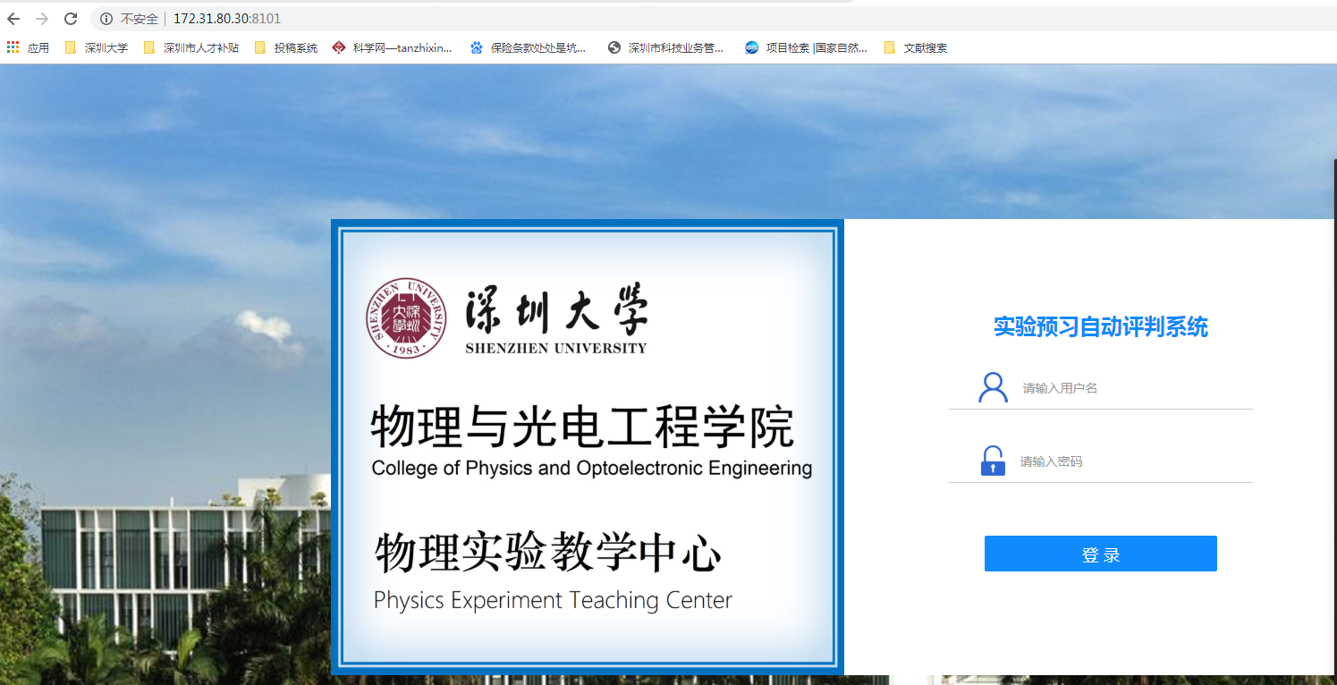
第二节：实验课程程序
1、课前预习网站：http://172.31.80.102:7101/
用户名和密码都是学号，登录后点击“完成预习”-->“进入预习”，答题完成后下载PDF文档并打印，下次实验课时交上

Slide 9
课堂程序
学生在实验记录本上签字、打卡。
教师讲解约15-30分后学生实验。开始实验前要先看注意事项。
教师指导40分~1小时，有问题尽可能在这个时段问。
数据采集完先签字后拆线。
离开登记(仪器使用是否正常，不正常的要简单描述故障)。
仪器、桌凳归位。关仪器、关电。（一般顺序：调小仪器电压输出→关掉仪器电源→关插座、盖盖子、仪器摆放整齐、凳子摆放整齐、桌面干干净)

Slide 10
第二节：实验课程程序
2、实验
（1）提前五分钟进入实验室，按组号入座。进实验室后，禁止私自提前开始实验。
（2）注意在细节上培养科学作风. 如仪器布局合理整齐;操作姿式正确文明；电学仪器的安全通电；不要触摸光学元件的工作表面；实验完毕及时断开电源，整理仪器并恢复到原来的陈列状态；主动请老师指导操作、检查数据、验收仪器。

Slide 11
第二节：实验课程程序
（3）记录完整实验数据，实事求是。有些实验条件（如温度、仪器规格等）比较重要，但不一定参加运算，不要漏记。
（原始记录纸！）
实验数据不得随意改动，仅当确认测量有误时才能修改。先在原数据上轻轻地划一条横线，再把重新测到的数据工整地写在一旁，必要时应注明更改理由。不应重笔描画、涂抹黑块甚至撕扯挖补，这样既影响卷面整洁，也失去了分析错误的依据。有时毁掉的数据反而是正确的。

Slide 12
第二节：实验课程程序
实验课绝不以“数据完美”评定成绩，切不可主观意愿更改数据，更不允许抄袭、拼凑和伪造数据。只有依靠真实数据，才能看到事物的本来面貌。操作完毕应主动请教师审核实验记录并签字，不经教师签字的记录无效。
（4）保持实验环境的安静整洁，不得在室内吸烟、吃零食、扔废纸、藏掖果皮、吐口香糖，大声喧哗和随意走动。要爱护室内设施, 不要刻画桌面。

Slide 13
3、完成实验报告
第二节：实验课程程序
——在预习报告的基础上添加内容
（１）数据整理后重新写入报告正文（原始数据必须附在报告中）
（２） 数据处理及结论。
数据处理包括结果计算、不确定度评定和曲线图等内容。凡属计算，均应有文字公式、代入数据和计算结果等主要运算步骤。不要漏写单位。
结论包括测量结果的规范表示和观察现象、研究规律所得出的结论。

Slide 14
第二节：实验课程程序
（３） 问题讨论:对本实验的原理、方法、仪器、不确定度评定的进一步探讨或改进建议。要有具体分析，切忌泛泛空谈。
（４）回答思考题（每个实验老师划定不超过2个）
注：实验报告要求统一的封面包装。

Slide 15
实验报告的内容
实验名称
预习报告
实验目的
实验仪器
理论原理
实验原理
简明、扼要
实验原理
实验步骤
课后完成
数据记录表格
数据处理
结果陈述与分析讨论
思考题选做
问答思考

Slide 16



实验课程评分标准
仪器调整、数据采集
整理仪器、签字
数据处理
实验结果陈述
问答题

Slide 17
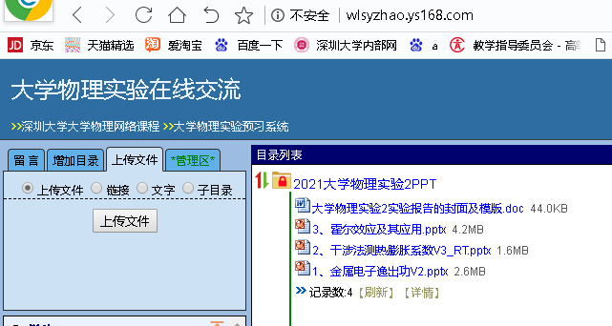
【注：实验报告要求统一的封面包装。
http://www.wlsyzhao.ys168.com
密码：666666

Slide 18
实验课程秩序及评分标准
1.迟到半小时以上，当次实验成绩取消。
2.无故缺课（无请假条），当次实验成绩取消。
3.迟交一个星期内，在实验报告基础上扣10分，一个星期之后，扣20分。

Slide 19
数据处理之计算
详见误差理论与数据处理

Slide 20
第三节：误差理论与数据处理
误差理论包括：误差的定义、分类、来源、误差的控制以及不确定度的评估等
数据处理包括：计算步骤、作图、作表、有效数字运算、实验结果表示等
一、测量和误差
二、误差的种类和来源
三、不确定的评定
三、有效数字
五、结果表示

Slide 21
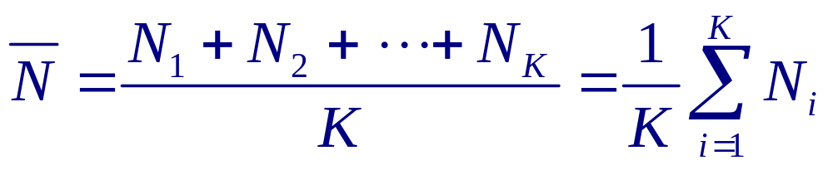
第三节：误差理论与数据处理
一、测量和误差
1、测量
所谓测量就是以确定量值为目的的一组操作。
2、真值
真值是与给定的特定量定义一致的值。由于测量技术、条件以及真值本身的性质，真值是不可得的，测量结果根据需要有限度地接近真值。实验中常用算术平均值代替真值参与运算 。

Slide 22

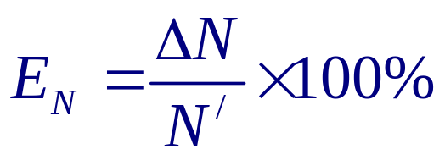
第三节：误差理论与数据处理
3、误差
测量值与真值之差
误差的表示
绝对误差：
相对误差：

Slide 23
第三节：误差理论与数据处理
二、 误差的分类和来源
1、系统误差：
在相同条件下（实验方法、仪器、环境、人员相同）对同一物理量测量时误差的正、负始终保持不变（要么始终偏大，要么始终偏小；不可能一会偏大，一会偏小）。
产生的原因：
（1）仪器的固有缺陷
（2）理论方法有误差

Slide 24
第三节：误差理论与数据处理
系统误差特点：要么偏大，要么偏小
系统误差处理：根据具体问题采取一些措施,例如进行零值修正、 改进实验方案等在一定程度上去克服它。
对于在现有条件下无法克服的系统误差要进行不确定度评定。要在报告中有所体现。

Slide 25
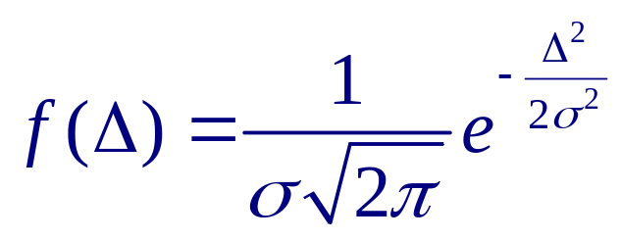
第三节：误差理论与数据处理
2、偶然（随机）误差：
某次测量的测量结果与在重复性条件下对同一被测量进行无限多次测量所得结果的平均值之差。
随测量次数的增加,偶然（随机）误差遵从统计规律,其分布函数：

Slide 26












第三节：误差理论与数据处理
——偶然（随机）误差分布函数：
P=0.683

Slide 27
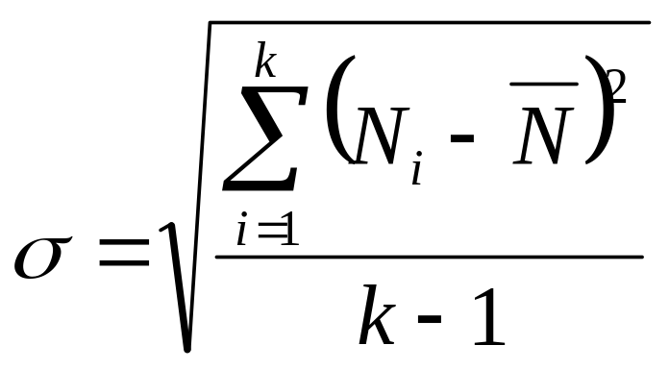
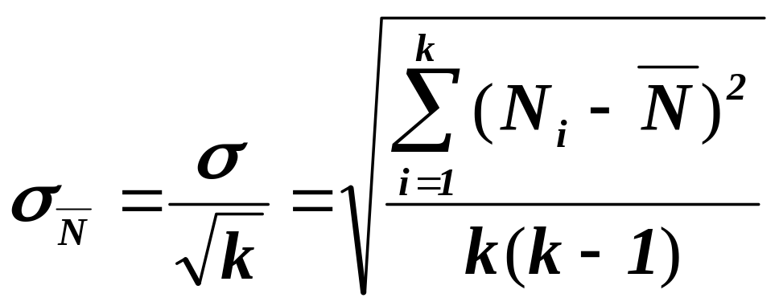
第三节：误差理论与数据处理
k次测量中，单次测量值的标准偏差：
k次测量中，平均值的标准偏差：

Slide 28
第三节：误差理论与数据处理
三、不确定度的评定
1、不确定度评定的意义
测量结果不可能是绝对准确的，它必然有不确定的成分。这种不确定的程度是可以用一种科学的、合理的、公认的方法来表征，这就是“不确定度”的评定，在测量方法正确的情况下，不确定度愈小，表示测量结果愈可靠。
不确定度必须正确评价。评价得过大，在实验中会怀疑结果的正确性而不能果断地作出判断，在生产中会因测量结果不能满足要求而需再投资，造成浪费；评价得过小，在实验中可能得出错误的结论；在生产中则产品质量不能保证，造成危害。

Slide 29
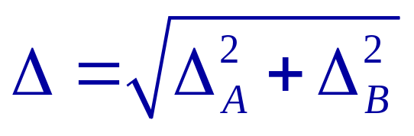
第三节：误差理论与数据处理
2、关于不确定度的一些基本概念和分类
不确定度是表征测量结果具有分散性的一个参数，它是被测量的真值在某一量值范围内的一个评定。
所谓“标准不确定度”是指以“标准偏差”表示的测量不确定度估计值，简称不确定度，记为△。
标准不确定度一般可分为以下三类：
（1）A类评定不确定度△_{A}：统计方法得到的
（2）B类评定不确定度△_{B}：非统计方法得到的
（3）合成标准不确定度△：

Slide 30
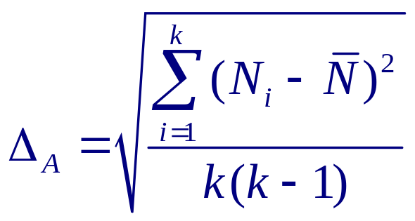
第三节：误差理论与数据处理
3、不确定度的评定
（1）A类评定不确定度：
A类不确定度仅对多次测量有意义；
对单次测量，不计算A类不确定度。

Slide 31

k | d | |△d|
1 | 1.726 | 0.007
2 | 1.721 | 0.002
3 | 1.707 | 0.012
4 | 1.704 | 0.015
5 | 1.728 | 0.009
6 | 1.715 | 0.004
7 | 1.721 | 0.002
8 | 1.712 | 0.007
9 | 1.719 | 0.000
10 | 1.737 | 0.018
平均 | 1.719 | 0.008

Slide 32
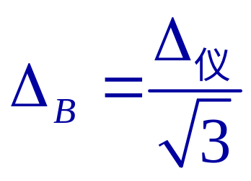
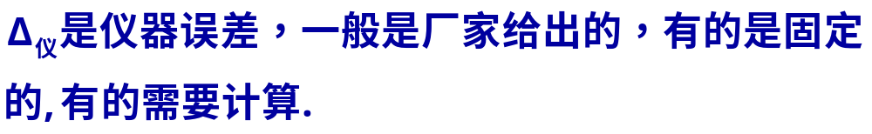


第三节：误差理论与数据处理
（2）B 类评定不确定度：
为简单起见, 我们只考虑仪器不确定度,而且按平均分布处理
△_{仪}参看教材P4

Slide 33
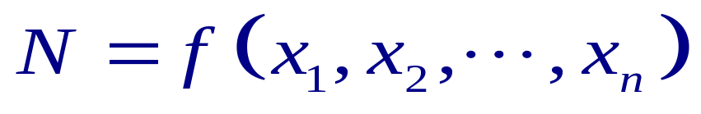
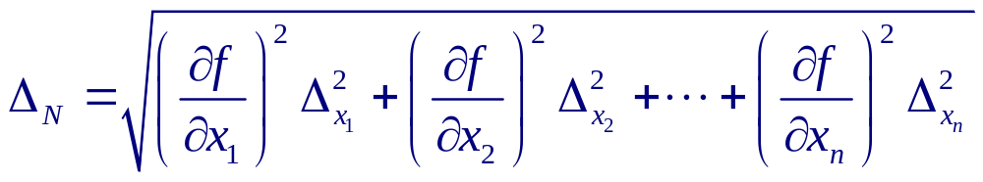
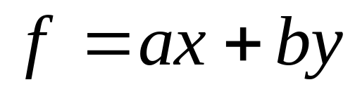
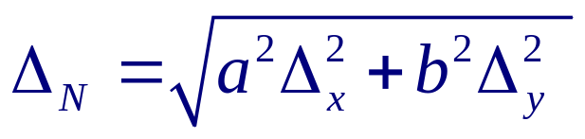
第三节：误差理论与数据处理
3、间接测量的标准不确定度的传递
测量结果N的标准不确定度为：
(1)和差形式函数

Slide 34
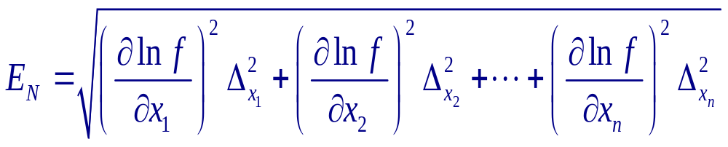
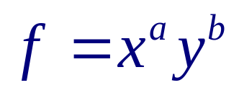
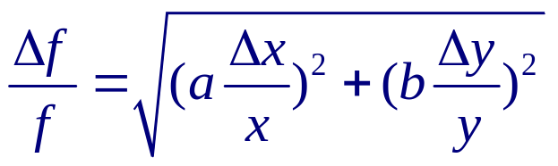
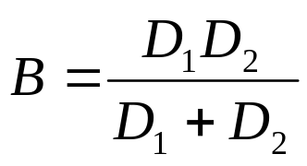
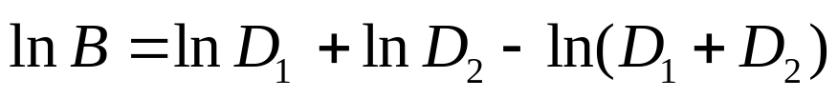
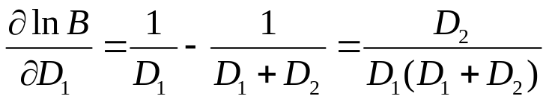

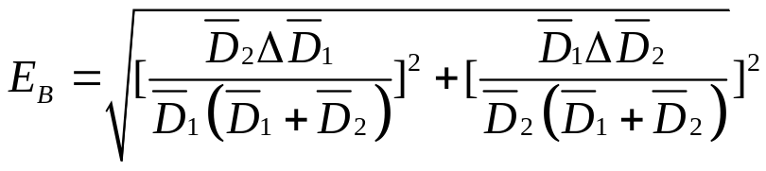
不确定度的传递公式举例
(2)积商形式函数、混合形式函数f，测量结果N的相对不确定度为：
例
(1)
(2)

Slide 35

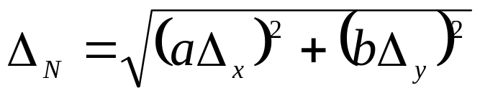
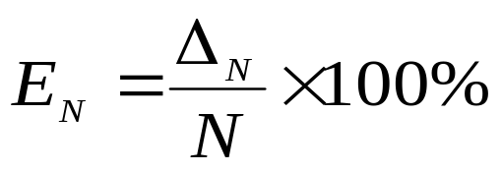


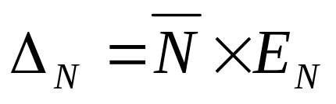
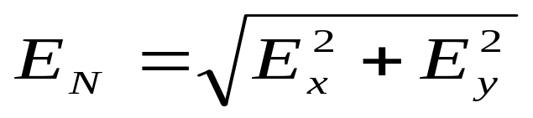


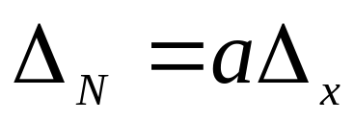
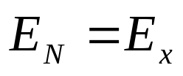
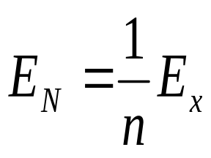

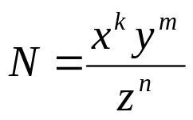
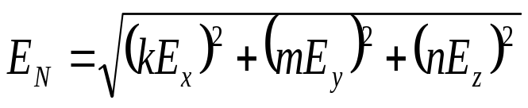
常用函数的不确定度传递公式
函数表达式 | 合成标准不确定度公式 | 相对不确定度

Slide 36
第三节：误差理论与数据处理
三、有效数字
1、有效数字的概念
测量值读准了的位数加上一位估读位组成有效数字。
有关有效数字的几点说明：
（1）有效数字的位数与小数点的位置无关。
例如：0.00430m = 0.430cm =4.30mm 皆为三位有效数字。（有效数字前的零不是有效数字）
（2）数字中间的0和末尾的0均算有效数字，所以末尾的零不能随意增减。
例如：200.5mm 和 30.50cm 都是四位有效数字。

Slide 37
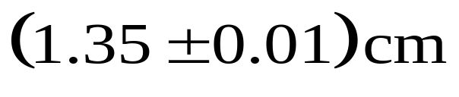
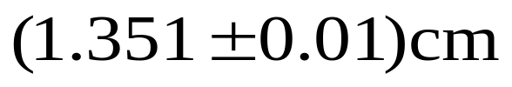
第三节：误差理论与数据处理
(3) 一般情况下，绝对误差的有效数位只取一位。
相对误差E_{N} 最多取两位。
(4)在任何数值中，数值的最后一位应与误差位对齐。
例如：
正确，
错误。

Slide 38
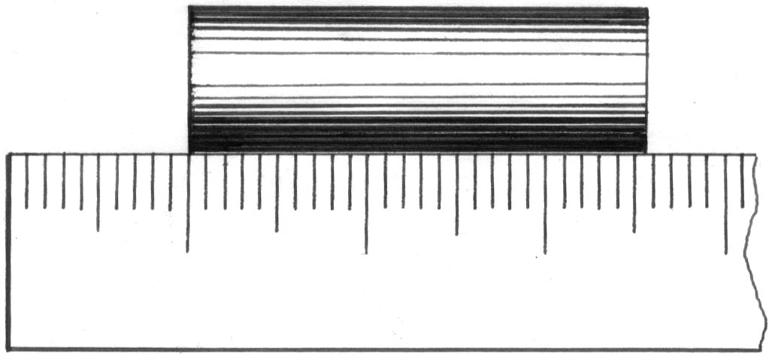


第三节：误差理论与数据处理
2、仪器的估计读数:
（1）和仪器的不确定度对齐
cm
1
2
3
例:
仪器名称 | 量程 | 分度值 |  | 零值误差
钢直尺 | 300mm | 1mm |  | ——
读数 L=25.6 （mm）

Slide 39


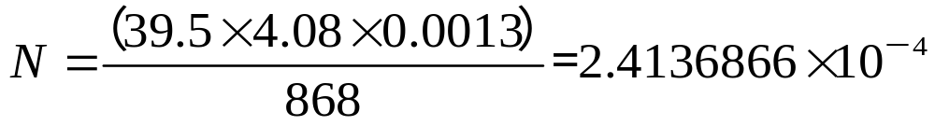

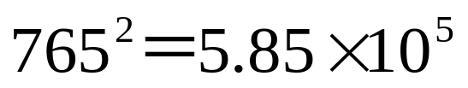
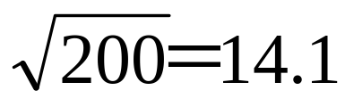

第三节：误差理论与数据处理
3、有效数字的运算（四舍六入五凑偶）
和最靠前的对齐
（1） 加减运算：
（2）乘除运算
和位数最少的对齐
（3）乘方开方运算
位数一样
（4）测量结果的有效数字位数的确定：
小数点对齐

Slide 40
第三节：误差理论与数据处理
2、属于作图的：
(1)作图用纸一般应采用标准坐标纸，图纸的大小应能反映物理量的有效数字；作图区域应占图纸的一半以上。
(2)取自变量为横坐标（向右增大）；取因变量为纵坐标（向上增大）。画出纵、横坐标轴，并与图纸上印的线条密切重合，但坐标轴不一定取图纸所印表格的边线，坐标轴的标度值不一定从零开始。
(3)根据自变量（及因变量）的最低值与最高值，选取合适的作图比例，应取图纸上的1格所表示的原数据的量值变化为1、2、5等数（或它们的十进倍率）。

Slide 41
(4)每隔相同距离，沿轴画一垂直于轴的短线（称为标度线），并在其附近注以标度值，标度值的位数不必取实验数据中的全部有效数字位数，例如2.50只标2.5即可。（一般在各坐标轴上可标5－10个标度值。）
(5)对每一坐标轴，要标明物理量的名称及单位符号。（标注的方法与表格相同。）

Slide 42
第三节：误差理论与数据处理
(6.)数据点要用端正的“＋”或“△”等符号来表示。数据点应在符号的中心，符号的大小应相当于不确定度的大小；但为简单起见，也可统一取2－3mm。在一张图纸上作多条曲线时，不同的数据组应使用不同的符号来表示数据点，并在图中适当位置说明不同符号的不同意义。求斜率时取点的符号应采用有别于这些数据点的符号，例如用正三角形“ △”，并在其旁标以坐标（坐标值应正确写出有效数字）；
(7)拟合直线或曲线的线条务必匀、细、光滑。不通过图线的数据点应匀称地分布在图线的两侧，且尽量靠近图线。
(8)在实验报告的图纸中，应写上图名、日期、图纸上的中英文字及数字等均需写端正。

Slide 43
第三节：误差理论与数据处理
以上是针对用手工作图的。当然也可以借助计算机作图，则有些规则（如数据点在符号的中心，线条匀、细、光滑，书写端正等）是自动满足的。虽然计算机可以任意取比例，使曲线（或直线）充满图纸，但实验作图时不宜采用这种方法，两标度线间的量值变化仍应取1、2、5及其十进倍率为佳，因为只有这样，才易于使用者读图。

Slide 44


第三节：误差理论与数据处理
m(kg)
6
4
(6.4,4)
2
拟合函数关系：
斜率：
(1.6,1)
n(cm)
0 2 4 6 8 10
图： 砝码质量与钢丝伸长量关系曲线
日 期：2007-3-1

Slide 45
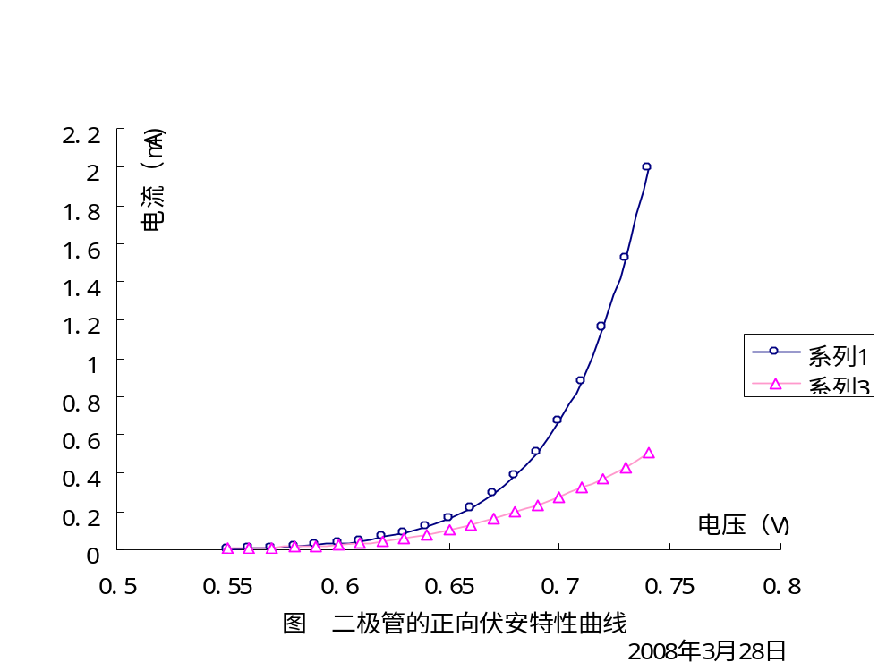
外接
内接

